Slide 1
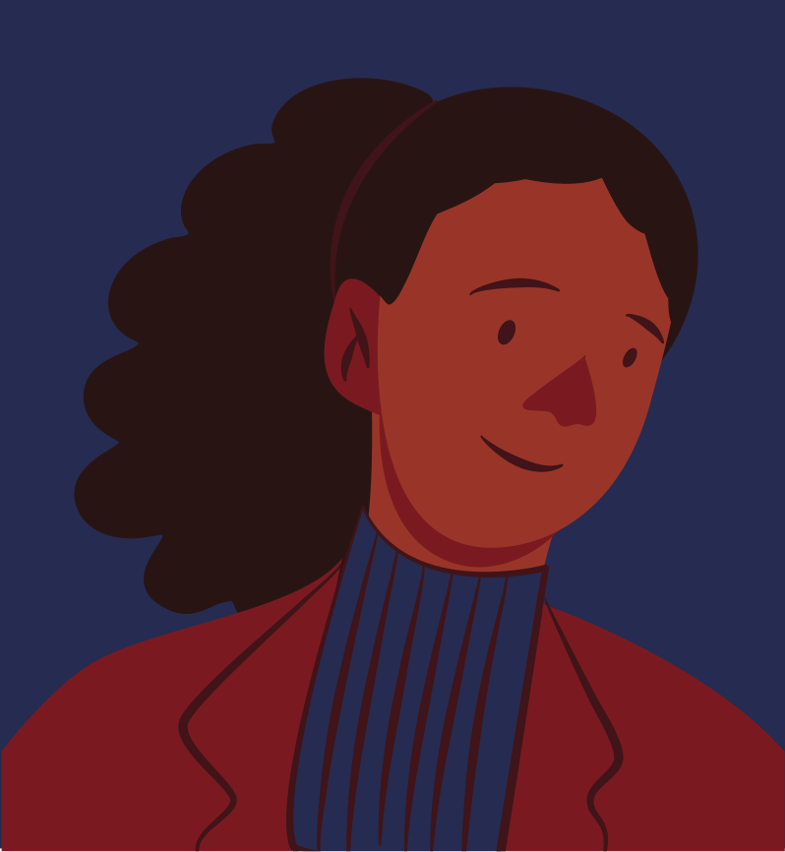
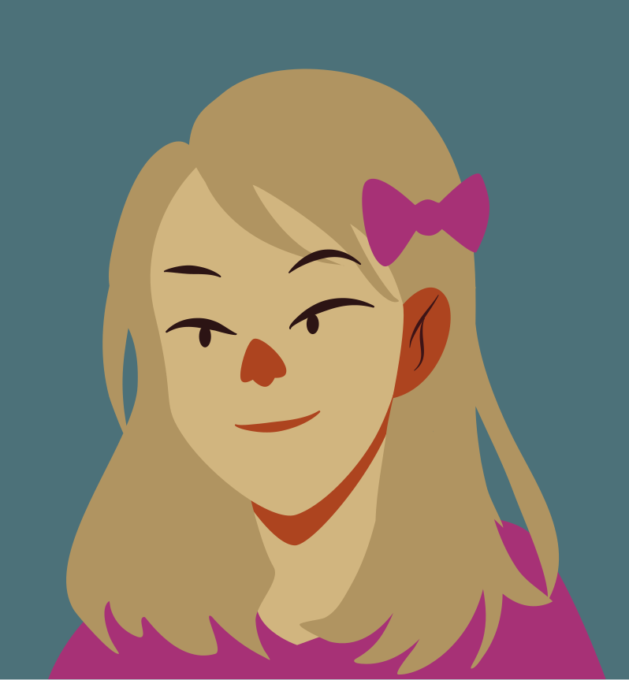


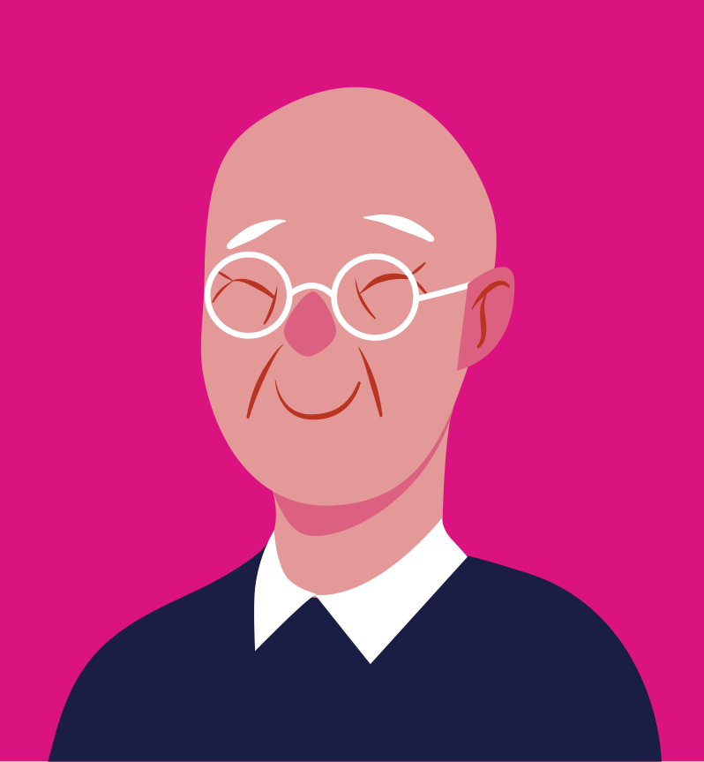


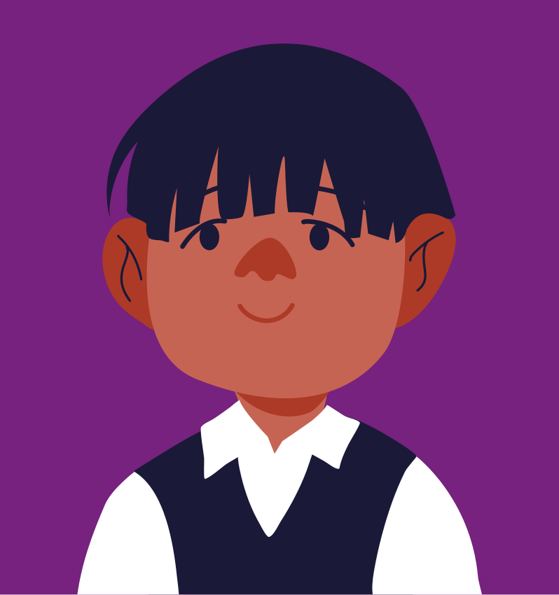
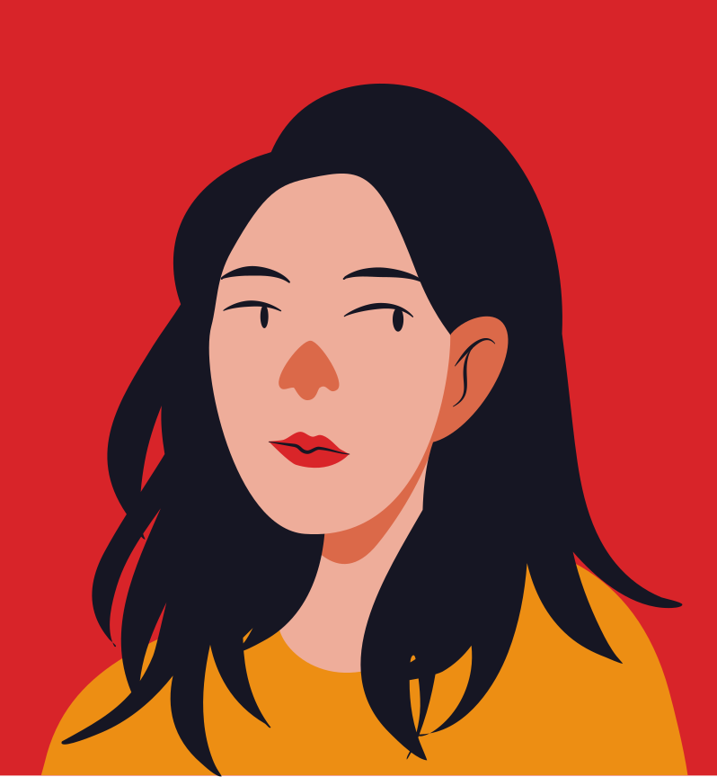


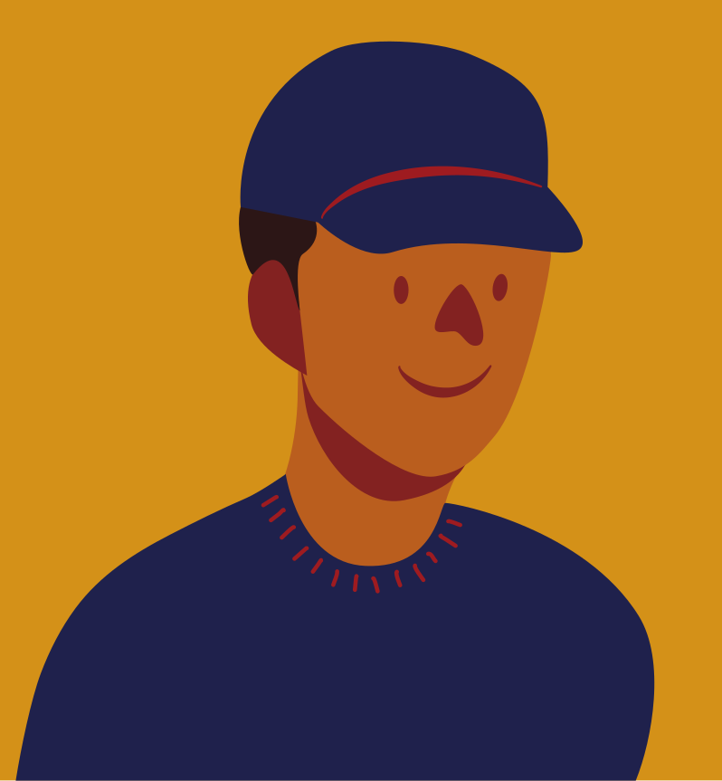
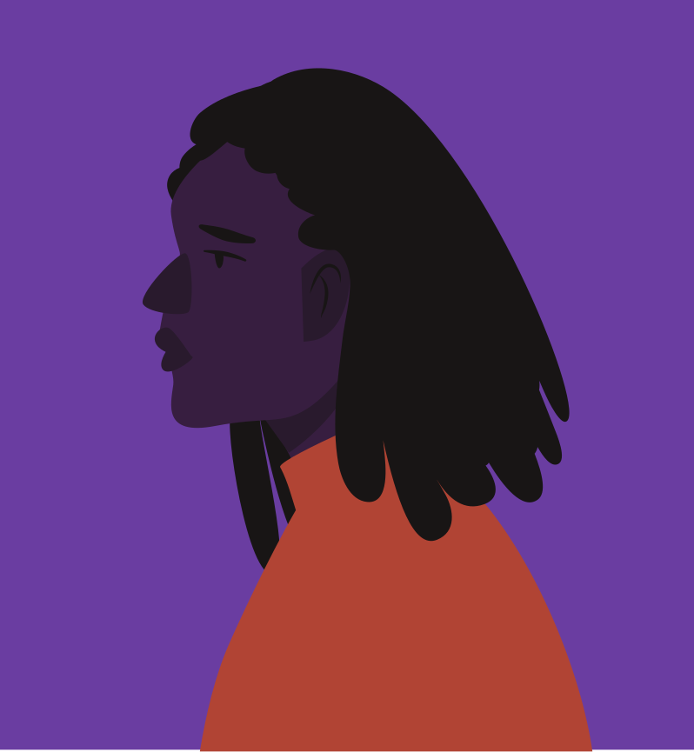

8. razred Katolički vjeronauk
Ljudska shvaćanja Boga

Slide 2
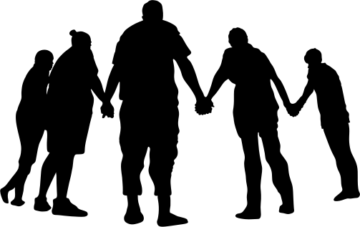
Bog?
Postoji li Bog?
Ako postoji, gdje je?
Ako postoji, kakav je?
U kakvog Boga ja vjerujem?

Slide 3
SLIKE BOGA

Slide 4

Bog - sijedi starac
SLIKA: Ne samo djeca, već i odrasli često imaju sliku o Bogu kao sijedom, dobrom starcu, koji je tu, ali nemam neko posebno značenje u svagdanjem životu.
NEGATIVNO: Bog je daleko od konkretnog života. On živi negdje visoko i daleko, u “oblacima”. Nema smisla njemu se ni utjecati, kad je dalek i nemoćan. Teško je s njim i razgovarati kad je star, dakle, staromodan pa ne razumije suvremena čovjeka i njegove probleme.
POZITIVNO: Ljudi s ovakvom slikom o Bogu barem vjeruju da je on osoba, nemoćna, ali osoba.

Slide 5

Bog - socijalna pomoć
SLIKA: Bog je tamo gdje se ugroženom čovjeku pruža socijalna pomoć (gladni, beskućnici, stranci...)
NEGATIVNO: Odnos prema Bogu sveden je na čisti odnos prema čovjeku. Nema se s Bogom ništa, osim preko čovjeka.
POZITIVNO: Mnoge evanđeoske slike dosta su bliske ovakvom gledanju na Boga. Primjer: “Što god ste učinili jednome od moje najmanje braće, meni ste učinili.”

Slide 6
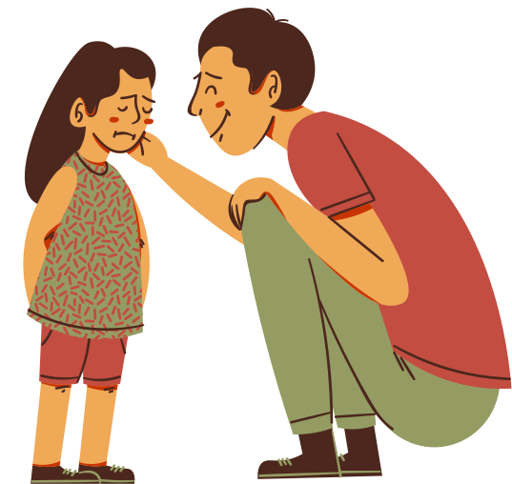
Bog - dobričina
SLIKA: Bog sve razumije. Ništa ne uzima za zlo. Kad čovjek pogriješi, potapše ga po ramenu pa mu kaže: “Ne brini, bit će bolje!”
NEGATIVNO: Čovjek si je postavio preniske ciljeve. Pravda svoju nemoć i neuspjeh. Ne smatra svoje zalaganje previše važnim. Time obezvrijeđuje vlastitu svijest o samoodgovornosti, jer je ionako sve svejedno.
POZITIVNO: Ova vrsta vjernika priznaje Božja obilježja širokogrudnosti, praštanje, neizmjerne ljubavi prema čovjeku grešniku, samo što zaboravlja vlastitu angažiranost.

Slide 7

Bog - strogi sudac
SLIKA: Ovakvo poimanje Boga ima nadasve negativan učiniak u odgoju, ako ga se smatra produženom rukom roditelja ili učitelja. Često to nalazimo kod odraslih osoba: “To je Bog mene kaznio za...” ili “Bog će te kazniti, ako...”
NEGATIVNO: Ova slika o Bogu može biti vrlo opasna, jer je utemeljena na strahu, koji onemogućava povjerenje potrebno za bilo kakav odnos prema Bogu.
POZITIVNO: Ne može se reći da Biblija nigdje ne predstavlja Boga kao sudca, ali njegov sud, njegova pravednost je sasvim nešto drugo od ljudske.

Slide 8

Bog - nadzornik/policajac
SLIKA: Bog koji sve vidi, sve nadzire i sve provjerava, čekajući svojih pet minuta da izrekne kaznu. U narodu uvriježena slika u poslovici: “Božje oko svuda gleda, sakrit mu se ništa ne da.”
NEGATIVNO: Božja prisutnost nije ovdje shvaćena kao podrška i nadahnuće, nego isključivo kao promatranje, iza kojega slijedi kazna zbog načinjenog propusta. nepovjerenje razara svaki pozitivan odnos. Teško se oliti nadzorniku i od njega moliti pomoć.
POZITIVNO: Prema kršćanskom shvaćanju, Bog nije samo onaj koji sve vidi, već i onaj koji nam je bliži nego mi sami sebi. Ovdje je važna blizina, koja je kod nekih krivo interpretirana.

Slide 9

Bog - pogodbe
SLIKA: Ovakvog se Boga može uvjetovati ili potkupiti obredima, dobrim djelima, molitvom, hodočašćima, milostinjom...
NEGATIVNO: Ovdje se ne radi o iskrenosti, povjerenju, osobnoj vjeri, nego o tome kako privoljeti nekoga većeg i jačeg od sebe. Bog se tu očituje kao osoba s kojom se pogađam, cjenkam. Kad cilj nije vrijedan pogodbe, Bog postaje suvišan.
POZITIVNO: Ovdje se ipak, barem djelomično, očituje vjera u Božju moć i njegovu spremnost da čovjeku pomogne. Nedostaje osobni odnos.

Slide 10

Bog - izbavitelj u nuždi
SLIKA: Kad sam izgubio svaku nadu u sebe, znanost, tehniku, drugoga, onda se mogu obratiti i Bogu. Kad opasnost prođe, onda i Bog postaje suvišan.
NEGATIVNO: Bog je instrumentaliziran do te mjere da se u njemu ne gleda osoba, nego sredstvo. Odnos je vrlo površan i neosoban.
POZITIVNO: Ipak je to iskaz stanovite vjere da je Bog naklonjen čovjeku.

Slide 11
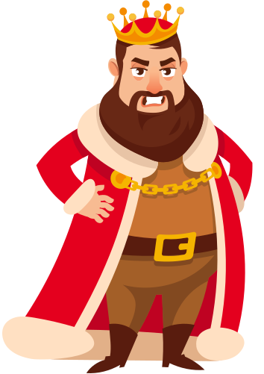
Bog - vlastodržac
SLIKA: Bog kao čuvar odnosa vlasti u društvu.
NEGATIVNO: Bog kao osnovno uporište pravdanja vlasti. Vjera nije uprta u povjerenje, nogu u strah. Vlastodršcu dobro dođe ovakva koncepcija Boga.
POZITIVNO: Bog se brine za svijet (premda u ovom slučaju samo za vlastodršce).

Slide 12

Bog - kozmička sila
SLIKA: Ni ovo poimanje Boga ne zasniva se na osobnom odnosu. S Bogom se ne razgovara, njemu se ne moli, njemu se ne utječe. Pred njim se stoji zapanjen, zbog nemogućnosti da se prozre neistraživost kozmosa.
NEGATIVNO: Bog je jednostavno sveden na nepronicljivu kozmičku silu.
POZITIVNO: Božja sveprisutnost.

Slide 13

Bog - slavlja
SLIKA: Susreće se samo u pojedinim slavljima, skupovima (vjenčanje, prva pričest, krizma...).
NEGATIVNO: Bog je prisutan dok traje slavlje. Ovaj pristup ne garantira odnos prema Bogu kao prema osobi.
POZITIVNO: Slavlje je zapravo privilegirani oblik susreta čovjeka s Bogom ukoliko se to događa na osobnoj osnovi.

Slide 14

Bog - superman
SLIKA: To je Bog onih koji je ponajprije pouzdaju u sebe. “Pomozi si i Bog će ti pomoći!” To je slika onij ljudi koji sve pripisuju vlastitom angažmanu.
NEGATIVNO: Ova slika Boga prenaglašava ljudski rad. Nedostaje povjerenje u Božji blagoslov. Uostalom, ovim pristupom čovjek će prenapregnuti i samog sebe.
POZITIVNO: Ovaj pristup Bogu uzima ozbiljno sustvaralački ljudski rad.

Slide 15

Bog - gubitnik
SLIKA: S obzirom na katastrofe (potrese, poplave, ratove...) Bog je nemoća i odsutan. Krist se priklonio siromašnima, zato je i izgubio. Kad bi i htio pomoći, nemoćan je, jer je zlo jače od njega.
NEGATIVNO: Svakoj slici o Bogu predstoji neki prototip o svijetu. Ova slika je jednostavno predstavljanje i Boga i svijeta. Ovakav pristup Bogu mogao bi imati za posljedicu rezignaciju i beznađe, a izlaz bi se tražio u magiji.
POZITIVNO: Ova slika Boga predstavlja kao osobu koja je voljna pomoći čovjeku, biti mu blizu, ali je nemoćna.

Slide 16

Bog - oduševljenja
SLIKA: Bog trijumfalist u velikim vjerskim manifestacijama. Dobrim dijelom sveden na svijet osjećaja.
NEGATIVNO: Odnos prema Bogu je nešto više od osjećaja. Trijumf je kojiput poput pjenušave pahuljice. Nova kriza, svakodnevica će ga rasprsnuti. Život nije samo pobjeda, uspjeh, već i posrtaj, pad, žalost.
POZITIVNO: Radost i veselje kao životne komponente odnosno
vjerski izričaj imaju svoje mjesto.

Slide 17

Bog - proklinjanja
SLIKA: Ljudima kojima stvari ne polaze za rukom, Bog je prvi kriv pa na njemu zapravo iskaljuju srdžbu. Mnogima je pak više navika, nego stvarna želja da Boga okrivljuju na takav način.
NEGATIVNO: Shvaćanje Boga kao sluge koji bi morao zadovoljavati pa i najbanalniji prohtjev gospodara. Ovdje je zapravo vrijednosna ljestvica obrnuta.
POZITIVNO: Neki smatraju da je i proklinjanje oblik molitve, doduše s negativnim predznakom. “Poznaju Boga,
a djelima ga niječu.” (Tit 1,16).

Slide 18
Isus - prava slika Boga
  udžbenik, str. 35
  Lk 15, 11-32

Slide 19
Stvaralački zadatak:
Na temelju svega što ste danas čuli, o čemu smo razgovarali, razmislite tko je i kakav je Bog za vas.
Napišite sastavak na temu: Tko je Bog za mene?

